Slide 1
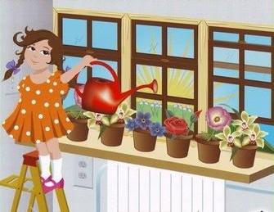
Мир комнатных растений
Окружающий мир
2 класс

Slide 2
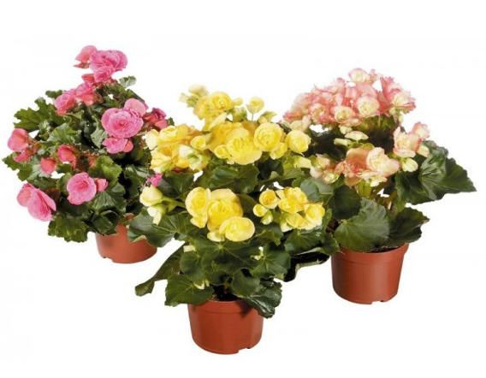
Отгадай загадку.
Комнатные растения.
Очищают воздух,
Создают уют,
На окнах зеленеют
И зимой цветут.

Slide 3
Какие комнатные растения ты знаешь?

Slide 4
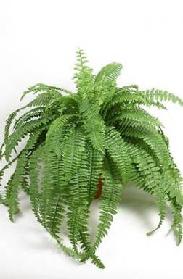
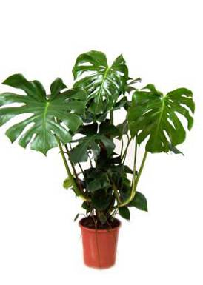
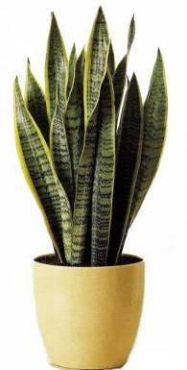
Растения нашего класса.
Нефролепис
Монстера
Сансевиерия

Slide 5
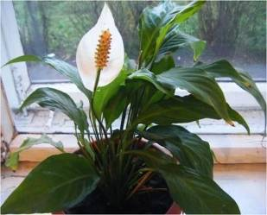
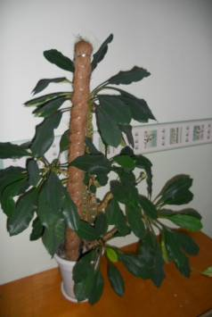
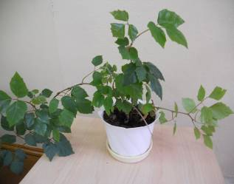
Спатифиллум
Эуфорбия
Циссус

Slide 6
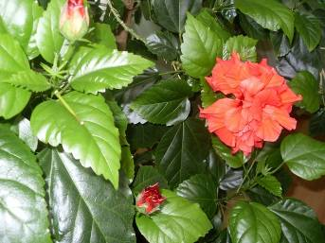
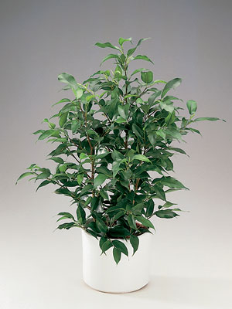
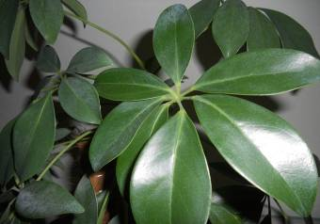
Роза китайская
Фикус
Шеффлера

Slide 7
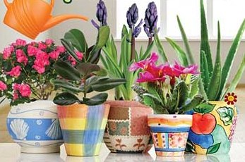
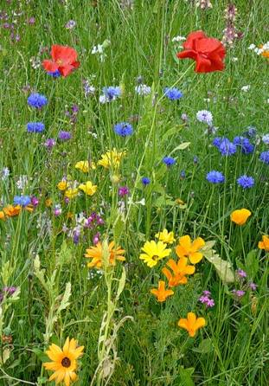
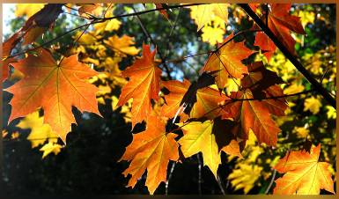
Подумай, чем комнатные растения отличаются от растений в природе?
Осенью листья у лиственных деревьев и кустарников желтеют, краснеют и опадают. Зимой они стоят голые под снегом. Весной на них появ-
ляются новые, молодые листочки.
Несмотря на изменения в неживой природе с наступлением зимы, комнатные растения по-прежнему остались зелёными.Эти растения дер-
жат в помещении, а в помещении тепло. Человек ухаживает за комнатными растениями.

Slide 8
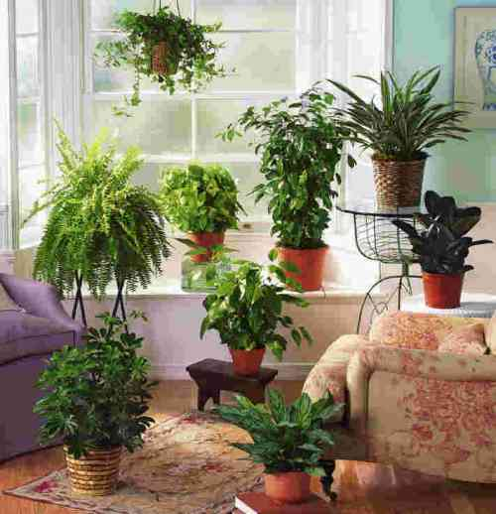
Родина большинства ком-
натных растений – жаркие
страны, где круглый год
лето. Поэтому человек
создаёт и зимой для них
примерно такие же усло-
вия, как и летом, иначе
они погибли бы.
Эти растения выращивают только в помещениях,
поэтому их и называют - комнатные растения.

Slide 9
Работа по учебнику.
1). Прочитай 1-ый текст
на стр. 72 учебника.
2). Расскажи, почему
люди выращивают
комнатные растения?

Slide 10
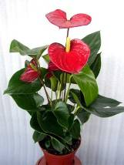
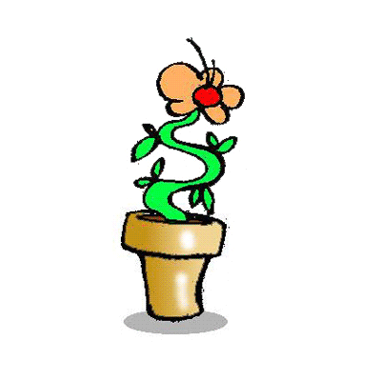
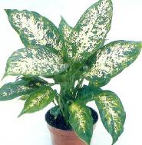
Значение комнатных растений в нашей жизни.
Украшают
Лечат
Собирают пыль
Очищают воздух

Slide 11
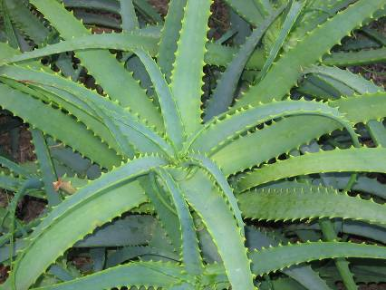
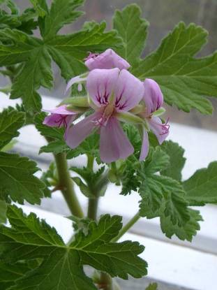
Растения – лекари.
Алое
Герань душистая

Slide 12
Работа по учебнику.
1). Прочитай текст
на стр. 71 учебника.
2). Расскажи, что надо делать, чтобы растения всегда были здоровыми
и красивыми?

Slide 13
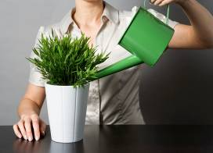
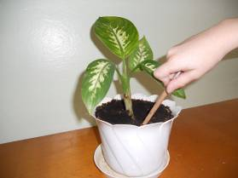
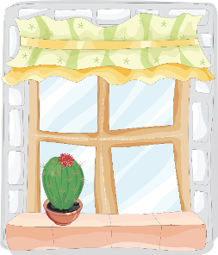
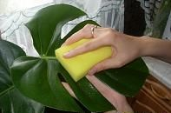
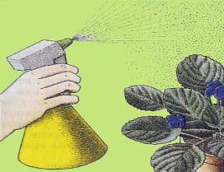
Уход за комнатными растениями.

Slide 14
Источники:
http://www.cartoonclipartfree.com/Cliparts_Free/Pflanzen_Free/Cartoon_Clipart_Free_Page_3.html
http://win-web.ru/clip/view/cveti-4.html
http://moizveti.ucoz.ru/publ/14-1-0-117
http://flower-care.ru/2010/08/page/2/
http://news.marketgid.com/ru/907/page2003.html
http://www.cddiski.ru/catalog/1877/1891
http://cvetu.katalogkatalog.ru/n/nefrolepis/index.html
http://www.ufl.ua/ru/12/0/3018
http://beauty.wild-mistress.ru/wm/beauty.nsf/publicall/2010-06-07-294426.html
http://www.photosight.ru/photos/2307048/
http://info.vneti.com.ua/projekt/ekzotikflora/goods
http://botsib.ru/component/option,com_datsogallery/Itemid,80/func,detail/catid,3/id,69/
http://fotki.yandex.ru/users/honya-ps/view/7117/

